Slide 1
实验说明

Slide 2
实验说明
实验说明：本次实验需要实现alpha-beta剪枝算法，具体的说明可以访问以下链接。
提交链接：https://pan.bnu.edu.cn/l/SFg9lw
材料下载：https://pan.bnu.edu.cn/l/0F2cb3

Slide 3
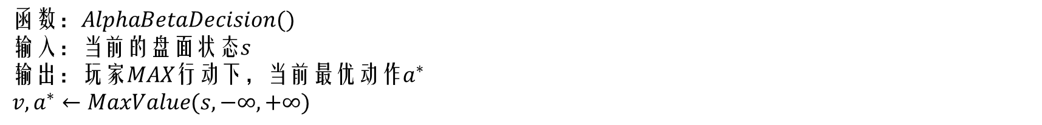
$$Alpha−Beta剪枝的对抗搜索算法$$
$$函数：AlphaBetaDecision()$$
$$输入：当前的盘面状态s$$
$$输出：玩家MAX行动下，当前最优动作a^{∗}$$
$$v,a^{∗}←MaxValue(s,−∞,+∞)$$

Slide 4
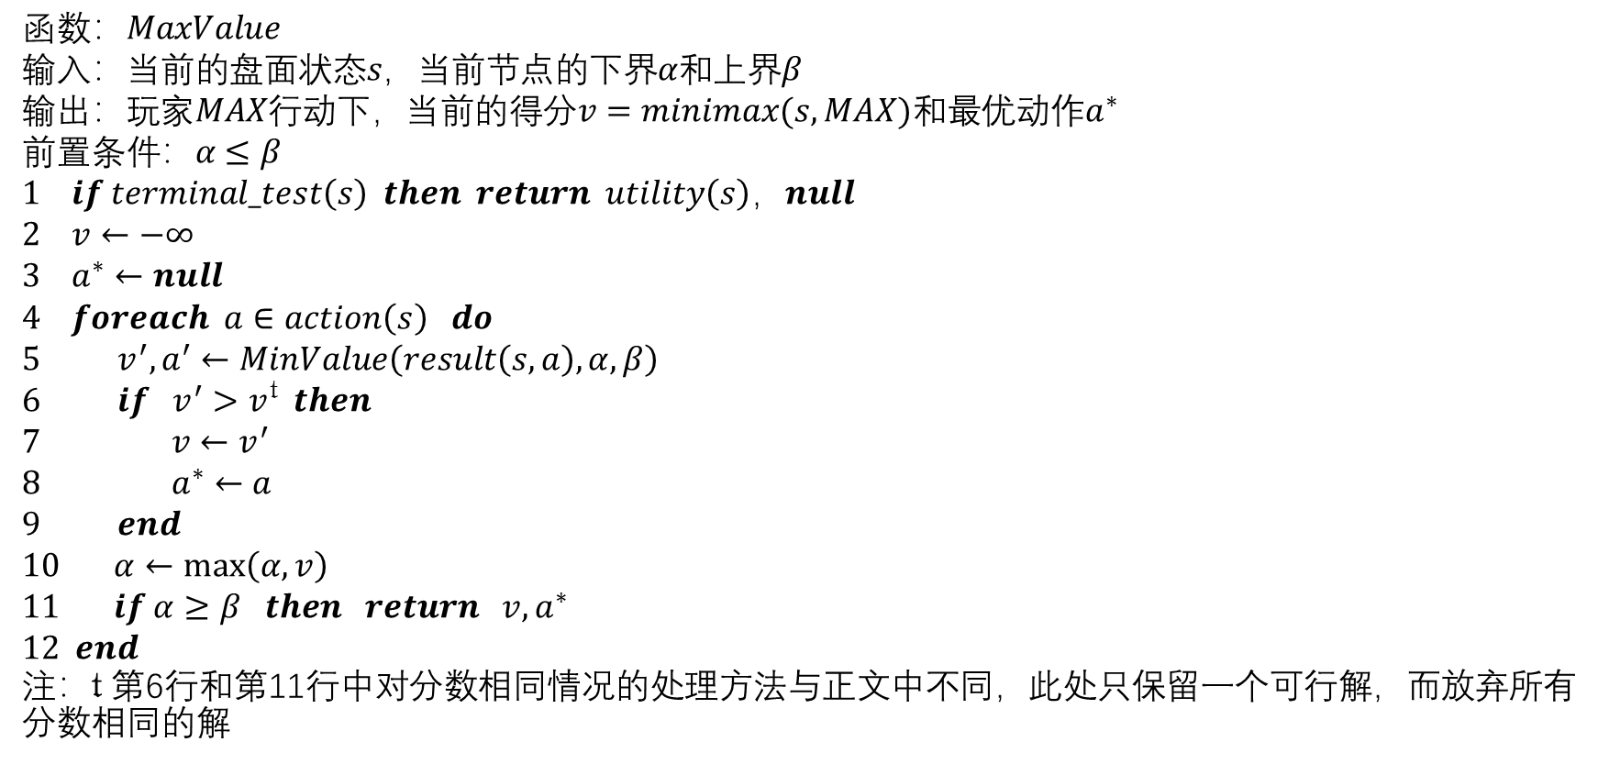
$$Alpha−Beta剪枝的对抗搜索算法$$
$$函数：MaxValue$$
$$输入：当前的盘面状态s，当前节点的下界α和上界β$$
$$输出：玩家MAX行动下，当前的得分v=minimax(s, MAX)和最优动作a^{∗}$$
$$前置条件：α≤β$$
$$1 if terminal_test\left(s\right) then return utility\left(s\right)，null$$
$$2 v←−∞$$
$$3 { a}^{∗}←null$$
$$4 foreach a∈action\left(s\right) do$$
$$5 { v}^{′},a^{′}←MinValue\left(result\left(s,a\right),α,β\right)$$
$$6 if v^{′}>v^{𝔱} then$$
$$7 v←v^{′}$$
$$8 a^{∗}←a$$
$$9 end$$
$$10 α←\max\left(α,v\right)$$
$$11 if α≥β then return v,a^{∗}$$
$$12 end$$
注：$𝔱$ 第6行和第11行中对分数相同情况的处理方法与正文中不同，此处只保留一个可行解，而放弃所有分数相同的解

Slide 5
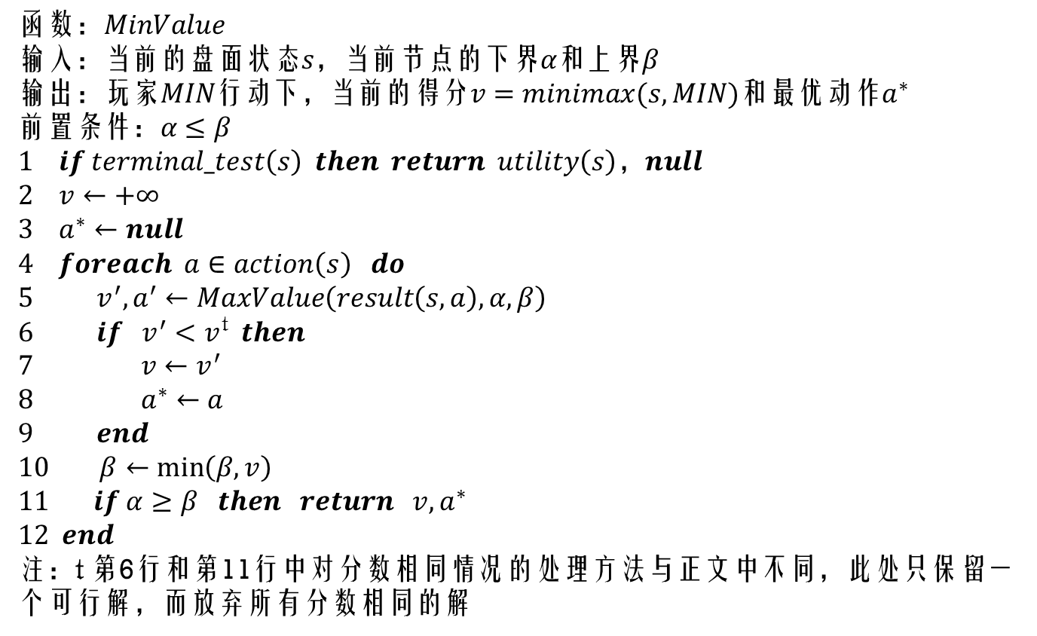
$$Alpha−Beta剪枝的对抗搜索算法$$
$$函数：MinValue$$
$$输入：当前的盘面状态s，当前节点的下界α和上界β$$
$$输出：玩家MIN行动下，当前的得分v=minimax(s,MIN)和最优动作a^{∗}$$
$$前置条件：α≤β$$
$$1 if terminal_test\left(s\right) then return utility\left(s\right)，null$$
$$2 v←+∞$$
$$3 { a}^{∗}←null$$
$$4 foreach a∈action\left(s\right) do$$
$$5 { v}^{′},a^{′}←MaxValue\left(result\left(s,a\right),α,β\right)$$
$$6 if v^{′}<v^{𝔱} then$$
$$7 v←v^{′}$$
$$8 a^{∗}←a$$
$$9 end$$
$$10 β←\min\left(β,v\right)$$
$$11 if α≥β then return v,a^{∗}$$
$$12 end$$
注：$𝔱$ 第6行和第11行中对分数相同情况的处理方法与正文中不同，此处只保留一个可行解，而放弃所有分数相同的解

Slide 6
实验要求
1）使用Python编程，实现alpha-beta剪枝算法；
2）以python中的list类型作为树的输入，为了方便起见，以list形式给定树的数据：
['A', ['B', ['D', ['H', ('O', 3), ('P', 20)], ['I', ('Q', 2), ('R', 10)]], ['E', ['J', ('S', 13)], ['K', ('T', 22), ('U', 1)]]], ['C', ['F', ['L', ('V', 2), ('W', 10)]], ['G', ['M', ('X', 2), ('Y', 5)], ['N', ('Z', 3)]]]]
3）需要实现树的生成，树的生成可参考递归生成法；生成树以后，为了检测树是否生成正确，遍历树并以输入list的格式输出。
4）需要对代码给出注释，尤其是给出算法关键函数的详细注释，解释为什么这样写就完成了剪枝搜索。
5）输出搜索经过的路径，以节点名给出即可。（如输出A B D H O H… …）
6）以MAX方作为起始，初始状态为树的根节点，输出最优抉择（对给出的树来讲，即下一步选择B还是C）。

